Slide 1
CHÀO MỪNG CÁC EM ĐẾN VỚI TIẾT
TOÁN LỚP 1
Giáo viên:Phạm Hồng Liên

Slide 2

Bài 28: Luyện Tập Chung

Slide 3

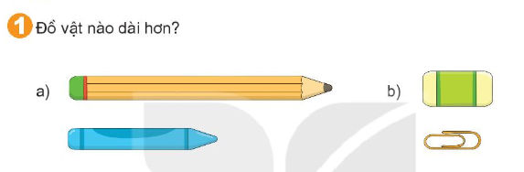
Bài 28: Luyện Tập Chung

Slide 4
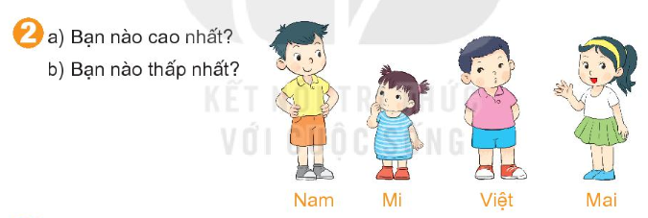

Slide 5
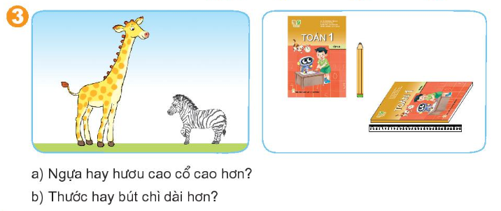

Slide 6
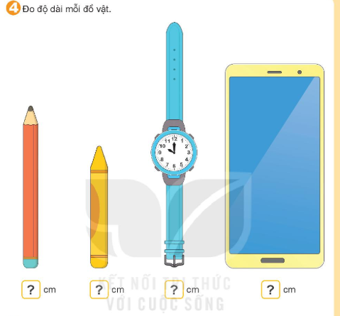

Slide 7
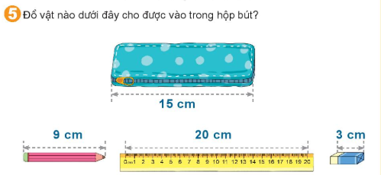

Slide 8


